Slide 1
Методы и средства цифровой обработки информации
Ортогональные преобразования на основе множеств последовательностей прямоугольных импульсов
Лекция 10. Ортогональные преобразования на основе множеств последовательностей прямоугольных импульсов

Slide 2
Методы и средства цифровой обработки информации
Определение частости
Понятие частоты применимо к множеству синусоидальных (периодических) функций, точки пересечений нулевого уровня которых равномерно распределены по интервалу.
Этот параметр интерпретируется как число полных периодов (или половина числа пересечения нулевого уровня) синусоидальной функции в секунду.
Лекция 10. Ортогональные преобразования на основе множеств последовательностей прямоугольных импульсов

Slide 3
Методы и средства цифровой обработки информации
Определение частости
Термин «частость» введен для описания обобщенной частоты и применяется для различения функций, точки пересечений нулевого уровня которых распределены неравномерно по интервалу и которые не обязательно являются периодическими.
Частость периодической функции равна полови-не числа пересечений нулевого уровня в секунду.
Частость непериодической функции равна половине числа пересечений нулевого уровня в секунду, если этот предел существует.
Лекция 10. Ортогональные преобразования на основе множеств последовательностей прямоугольных импульсов

Slide 4
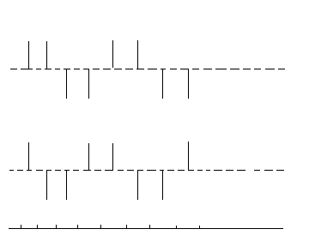
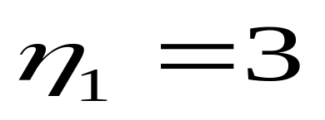
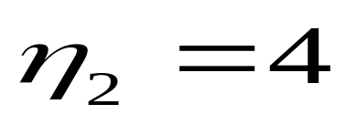
Методы и средства цифровой обработки информации
Определение частости
Частость дискретной функции определяется как η/2 или (η+1)/2 при η (число перемен знака) четном или нечетном соответственно.
Частость в обоих случаях 2.
Лекция 10. Ортогональные преобразования на основе множеств последовательностей прямоугольных импульсов

Slide 5
Методы и средства цифровой обработки информации
Обозначение функций
Название функции | Непрерывные функции | Дискретные функции
Радемахер Хаар Уолш «косинусный Уолш» «синусный Уолш» | rad har wal cal sal | Rad Наr Wal Cal Sal
Лекция 10. Ортогональные преобразования на основе множеств последовательностей прямоугольных импульсов

Slide 6
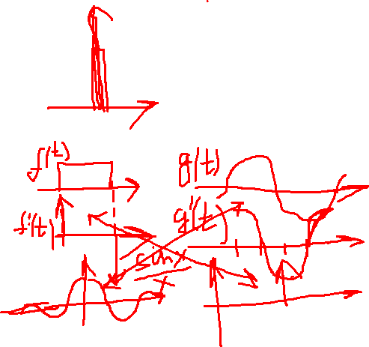
Методы и средства цифровой обработки информации
Лекция 10. Ортогональные преобразования на основе множеств последовательностей прямоугольных импульсов

Slide 7
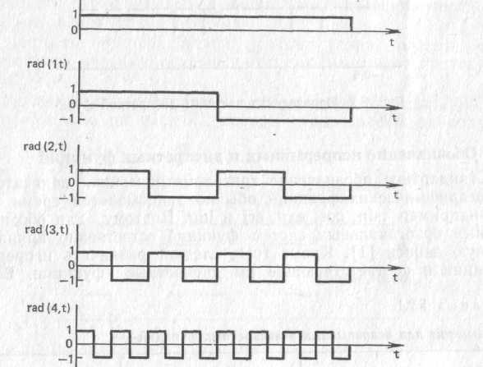
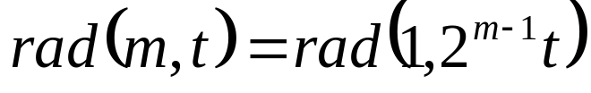
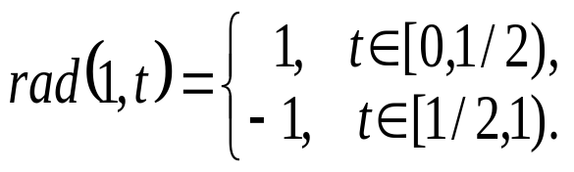
Методы и средства цифровой обработки информации
Функции Радемахера (1922) –
неполная система ортонормированных функций.
rad (0,t)
Лекция 10. Ортогональные преобразования на основе множеств последовательностей прямоугольных импульсов

Slide 8

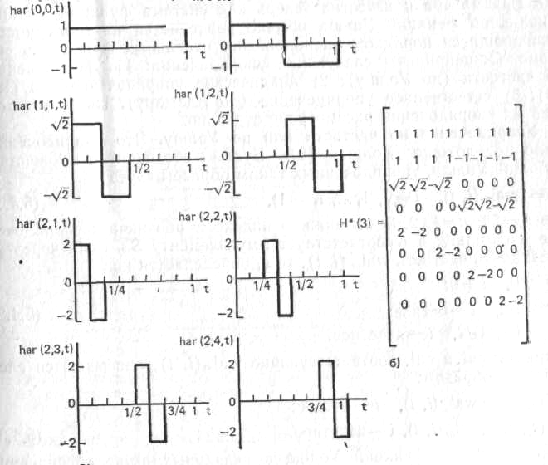
Методы и средства цифровой обработки информации
Множество функций Хаара (1910) - периодическая, ортонормированная и полная система функций
непрерывные
Лекция 10. Ортогональные преобразования на основе множеств последовательностей прямоугольных импульсов

Slide 9

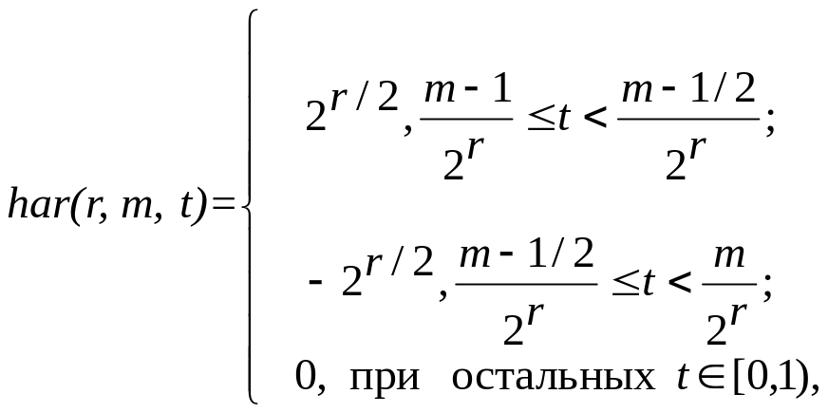
Методы и средства цифровой обработки информации
Множество функций Хаара (1910) - периодическая, ортонормированная и полная система функций
непрерывные
Лекция 10. Ортогональные преобразования на основе множеств последовательностей прямоугольных импульсов

Slide 10
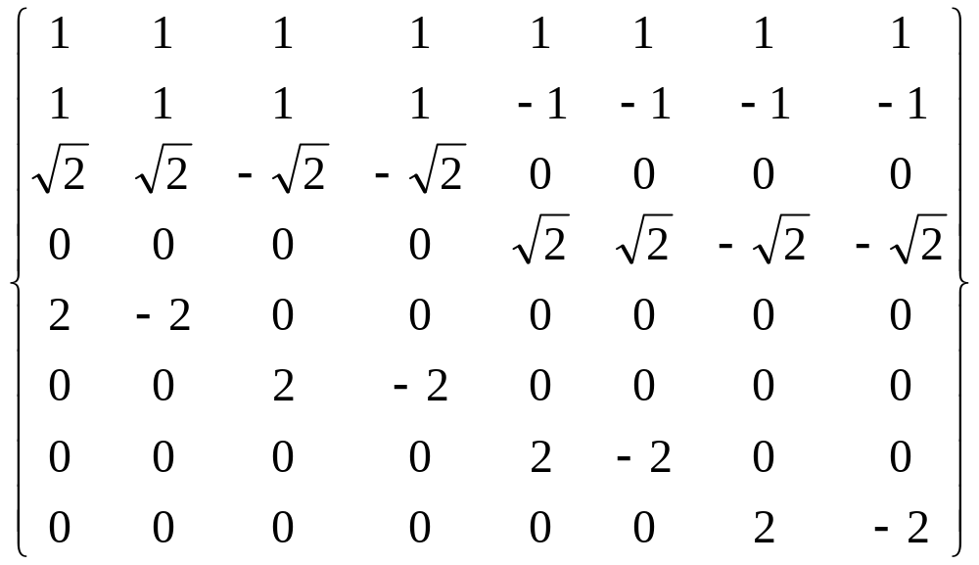
Методы и средства цифровой обработки информации
Множество дискретных функций Хаара
Лекция 10. Ортогональные преобразования на основе множеств последовательностей прямоугольных импульсов

Slide 11
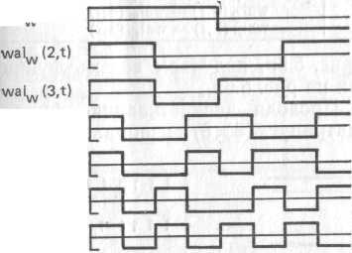
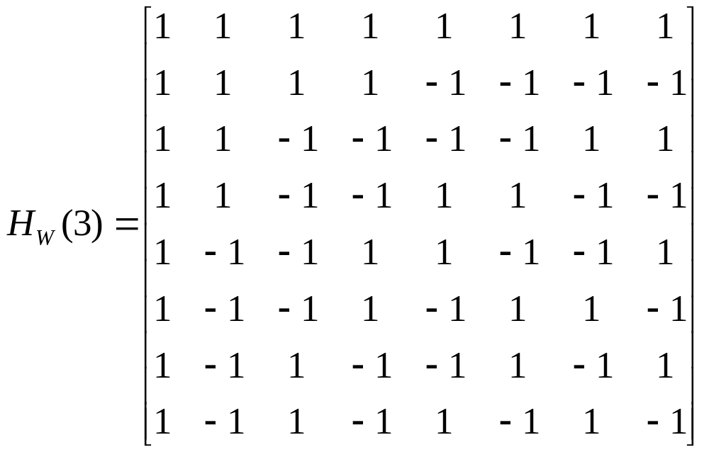

Методы и средства цифровой обработки информации
Функции Уолша (1923) - полная система ортонормированных прямоугольных функций, которая дополняет систему функций Радемахера
Лекция 10. Ортогональные преобразования на основе множеств последовательностей прямоугольных импульсов

Slide 12
Методы и средства цифровой обработки информации
Функции Уолша (1923) - полная система ортонормированных прямоугольных функций, которая дополняет систему функций Радемахера
Лекция 10. Ортогональные преобразования на основе множеств последовательностей прямоугольных импульсов

Slide 13
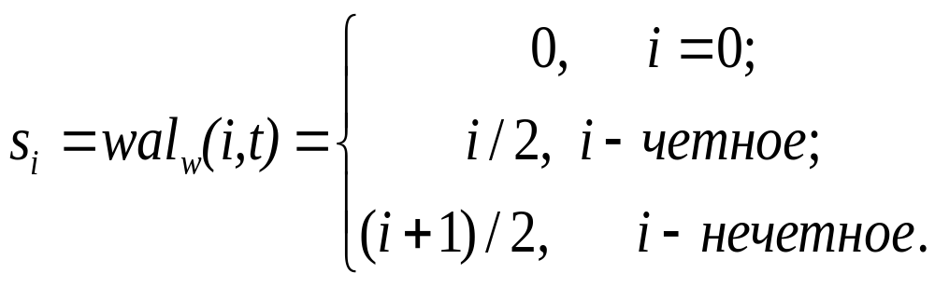
Методы и средства цифровой обработки информации
Функции Уолша
cal (s_{i}, t) = wal_{w}(i, t), i ‒ четное;
sal (s_{i,} t) = wal_{w}(i, t), i ‒ нечетное.
Функции Уолша и код Грея
Лекция 10. Ортогональные преобразования на основе множеств последовательностей прямоугольных импульсов

Slide 14
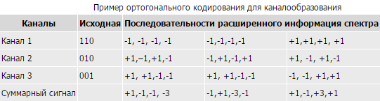









Методы и средства цифровой обработки информации
Пример ортогонального кодирования для каналообразования
Лекция 10. Ортогональные преобразования на основе множеств последовательностей прямоугольных импульсов

Slide 15
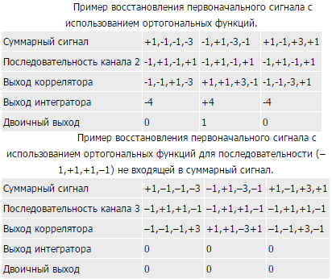

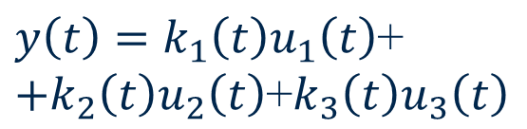



Методы и средства цифровой обработки информации
Пример ортогонального кодирования для каналообразования
Лекция 10. Ортогональные преобразования на основе множеств последовательностей прямоугольных импульсов

Slide 16

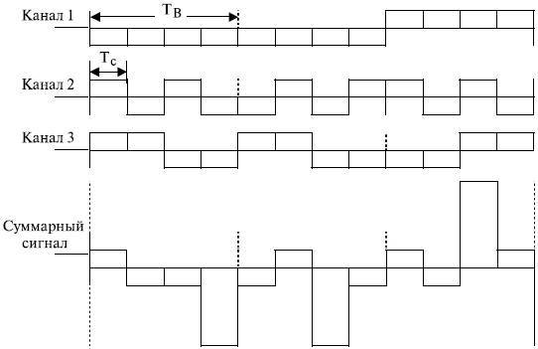


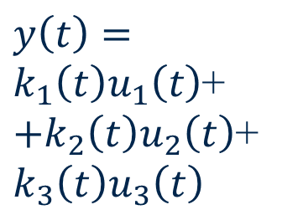
Методы и средства цифровой обработки информации
Пример ортогонального кодирования для каналообразования
Лекция 10. Ортогональные преобразования на основе множеств последовательностей прямоугольных импульсов

Slide 17
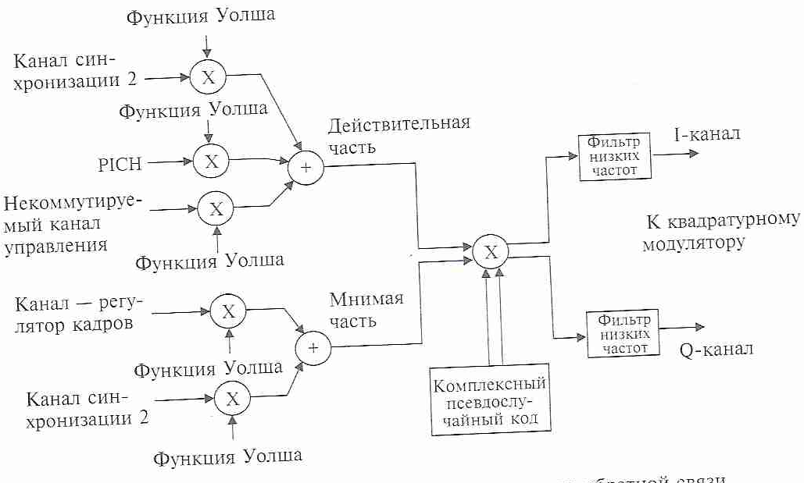
Методы и средства цифровой обработки информации
Пример ортогонального кодирования для каналообразования
Лекция 10. Ортогональные преобразования на основе множеств последовательностей прямоугольных импульсов

